Slide 1
Profile
尧江明：2004年获南开大学学士学位，2009年获北京大学博士学位。2009至今分别在西南大学，比利时布鲁塞尔自由大学，日本东北大学，美国北卡大学教堂山分校，美国密西根州立大学从事教学与研究工作。主要研究领域包括原子核结构与反应、超核结构与中子星以及无中微子双贝塔衰变等。

Slide 2

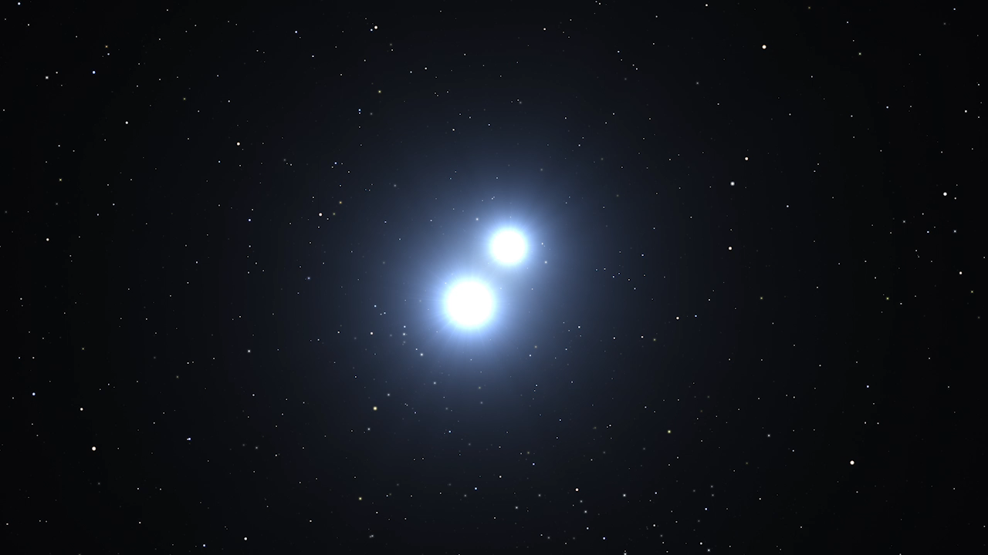
Frontiers in nuclear many-body problems
from nucleons to neutron stars
Structure of matter
Degrees of freedom and energy scales
Merger of neutron stars
Nuclear chart

Slide 3


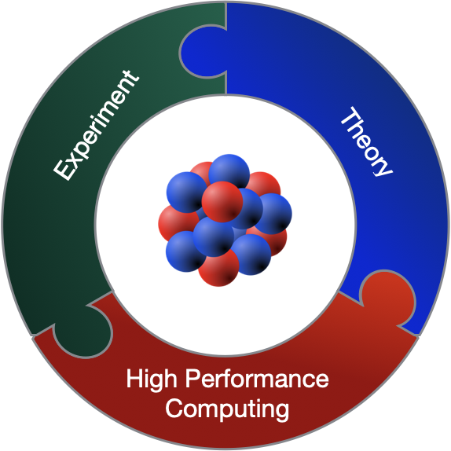
Beyond the Standard Model in Nuclear Physics
neutrinoless double beta decay
Worldwide underground experiments
EXO
GERDA
KamLAND-Zen
Majorana
PandaX-III
…
Relies on inputs from both high-energy and low-energy physics, as well as on high-performance computing
signal to be measured

